Slide 1
Python多进程模式
马力 2020.03.09

Slide 2
主要内容
multiprocessing
Process
Queue
Pipe
Lock
Pool
Manager

Slide 3
Python中的进程与线程
课程之前编写的Python程序，都是执行单任务的进程，也就是只有一个线程
面对多任务，有三种实现方式：
多进程模式；
multiprocessing
多线程模式；
多进程+多线程模式

Slide 4
多进程模式
multiprocessing
Process
Queue
Pipe
Lock
Pool
Manager
Notes:
主要介绍前两个

Slide 5
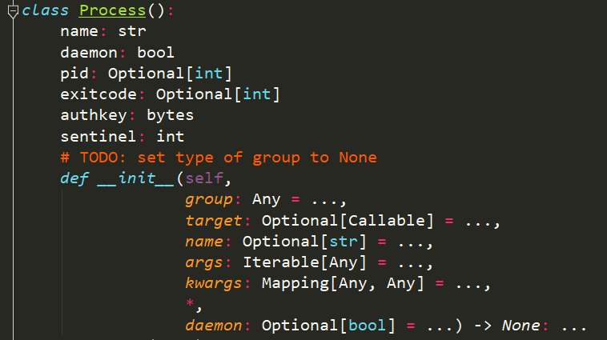
多进程模式
Process参数
group | 值始终为None，为了今后在multi-threading功能扩展而预留的参数。目的是为了给线程加组标，加优先级用。
target | 调用对象 , 即子进程要执行的任务
args | 调用对象的位置参数
kwargs | 调用对象的字典 , kwargs = {"name" : "genji" ,"age" : 18}
name | 子进程的名称

Slide 6
多进程模式
Process属性
p.daemon | 默认是False , 如果设为true , 代表p为后台运行的守护进程 , 当p的父进程终止时 , p也随之终止,并且设定为True后 , p不能创建自己的新锦成 , 必须在p.start ()之前进行设置
p.name | 进程的名字
p.pid | 进程的pid(进程号)
p.exitcode | 进程在运行时为None , 如果为-N , 表示被信号N结束
p.authkey | 进程的身份验证键 , 默认是由os.urandom()随机生成的32字符的字符串 . 这个键的用途是为涉及网络连接的底层进程间通信提供安全性 , 这类连接只有在具有相同的身份验证键时才能成功

Slide 7
多进程模式
Process方法
Tips：无论是进程还是线程，都遵循：守护xx会等待主xx运行完毕后被销毁。需要强调的是：运行完毕并非终止运行。
对主进程来说，运行完毕指的是主进程代码运行完毕
对主线程来说，运行完毕指的是主线程所在的进程内所有非守护线程统统运行完毕，主线程才算运行完毕
p.start () | 启动进程,并调用子进程中的p.run ()
p.run () | 进程启动时运行的方法 , 正是他去调用target指定的函数
p.terminate () | 强制终止进程p , 不会进行任何清理操作,如果p创建了子进程,该子进程就成了僵尸进程 , 使用该方法需要特别小心这种情况,如果p还保存了一个锁那么也将不会被释放 , 进而导致死锁
p.is_alive () | 如果p仍然运行 , 返回True
p.join ([timeout]) | 主线程等待p终止(强调 : 是主线程处于等待的状态 , 而p是处于运行状态) , timeout是可选的超时时间 , 需要强调的是 , p.join只能join start开启的进程 , 而不能join run开启的进程
Test1.py

Slide 8
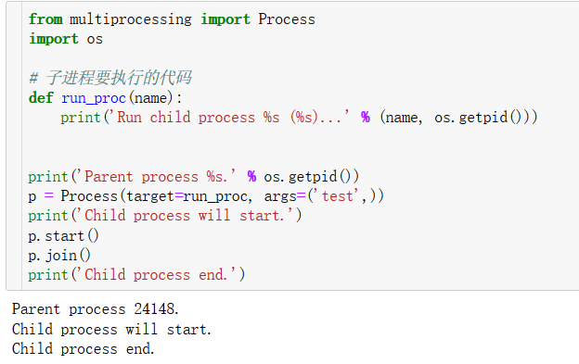
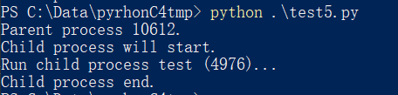
多进程模式
Process
不可在jupyter notebook中使用
在windows操作系统中由于没有fork(linux操作系统中创建进程的机制) , 在创建进程的时候自动import启动它的这个文件 , 而在import的时候又执行了整个文件,因此如果将process()直接写在文件中就会无限递归创建子进程报错.必须把创建子进程的部分写在 if __name__ == '__main__':
Test2.py
Test3.py
Test4.py

Slide 9
多进程模式
Queue
Queue 是一个近似 queue.Queue 的克隆
q.put (item) | 将item放入队列中, 如果当前队列已满, 就会阻塞, 直到有数据从管道中取出
q.put_nowait (item) | 将item放入队列中, 如果当前队列已满, 不会阻塞, 但是会报错
q.get () | 返回放入队列中的一项数据, 取出的数据将是先放进去的数据, 若当前队列为空, 就会阻塞, 直到放入数据进来
q.get_nowait () | 返回放入队列中的一项数据, 同样是取先放进队列中的数据, 若当前队列为空, 不会阻塞, 但是会报错
Test5.py

Slide 10
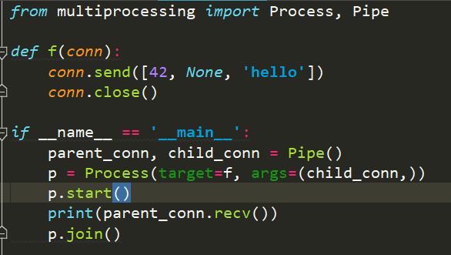

多进程模式
Pipe
Pipe() 返回一个由管道连接的连接对象，默认情况下是双工（双向）
Test6.py

Slide 11
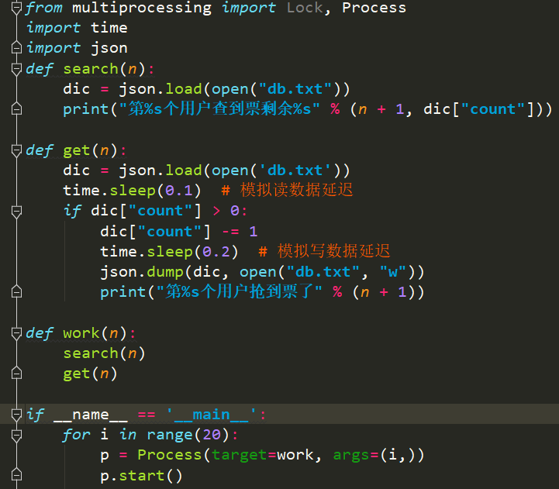
多进程模式
Lock
Test_tickets.py
Test_tickets2.py

Slide 12
多进程模式
进程池
在实际处理问题的过程中, 有时会有成千上万的任务需要被执行, 我们不可能创建那么多进程去完成任务. 首先创建进程需要时间, 销毁进程同样需要时间. 即便是真的创建好了这么多进程, 操作系统也不允许他们同时执行的,这样反而影响了程序的效率.
进程池 -- 定义一个池子, 在里面放上固定数量的进程 , 有任务要处理的时候就会拿一个池中的进程来处理任务, 等到处理完毕, 进程并不关闭而是放回进程池中继续等待任务. 如果需要有很多任务需要执行, 池中的进程数不够, 任务会就要等待进程执行完任务回到进程池, 拿到空闲的进程才能继续执行.池中的进程数量是固定的,那么同一时间最多有固定数量的进程在运行. 这样不会增加操作系统的调度难度, 还节省了开闭进程的时间, 也一定程度上能够实现并发效果。
multiprocessing.Pool模块
Pool ( [numprocess [ ,initializer [, initargs] ] ] ) : 创建进程池
numprocess | 要创建的进程数, 如果省略, 将默认使用os.cpu_count () 的值
initializer | 是每个工作进程启动时要执行的可调用对象, 默认为None
initargs | 传给initializer的参数组

Slide 13
多进程模式
multiprocessing.Pool
p.apply (func [ ,args [ ,kwargs] ] ) | 在一个池工作进程中执行func(*args,**kwargs), 然后返回结果（同步调用）
p.apply_async(func [ ,args [ ,kwargs] ] ) | 在一个池工作进程中执行func(*args,**kwargs), 然后返回结果（异步调用）
p.close() | 关闭进程池, 防止进一步操作. 如果所有操作持续挂起, 他们将在工作进程终止前完成
p.join() | 等待所有工作进程退出. 此方法只能在close () 或terminate () 之后调用

Slide 14
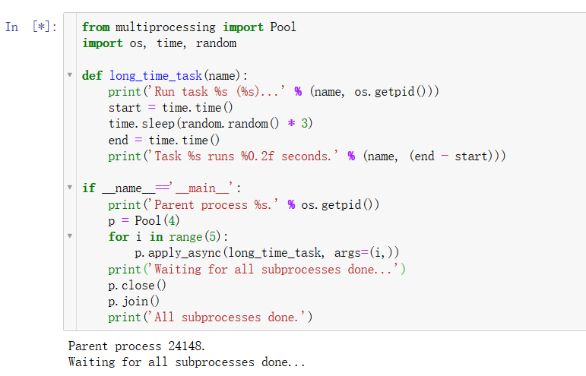
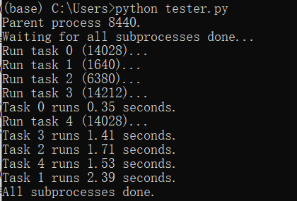
多进程模式
multiprocessing.Pool
apply_async是异步的，就是说子进程执行的同时，主进程继续向下执行。所以“Waiting for all subprocesses done...”先打印出来，close方法意味着不能再添加新的Process了。对Pool对象调用join（）方法，会暂停主进程，等待所有的子进程执行完，所以“All subprocesses done.”最后打印。另，task 0，1，2，3是立刻执行的，而task 4要等待前面某个task完成后才执行，这是因进程池中的进程数为4： p=Pool(4)

Slide 15
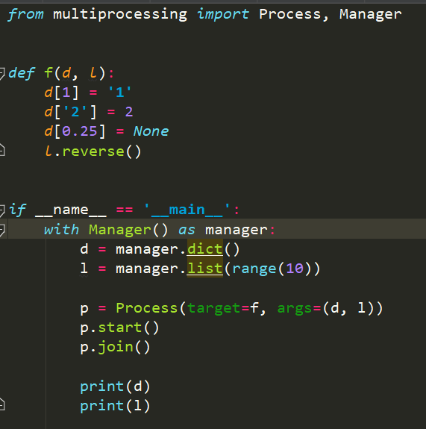
多进程模式
Manager
Manager() 返回的管理器对象控制一个服务器进程，该进程保存Python对象并允许其他进程使用代理操作它们。
Test8.py
Notes:
Test8.py

Slide 16
参考资料
https://docs.python.org/3/library/multiprocessing.html

Slide 17
Thanks

